Slide 1


Chào mừng các em học sinh
ĐẾN VỚI TIẾT HỌC ONLINE KHTN 6
GV dạy:Phạm Thị Bích Ngọc
Trường: THCS Thị Trấn Phú Hòa

Slide 2
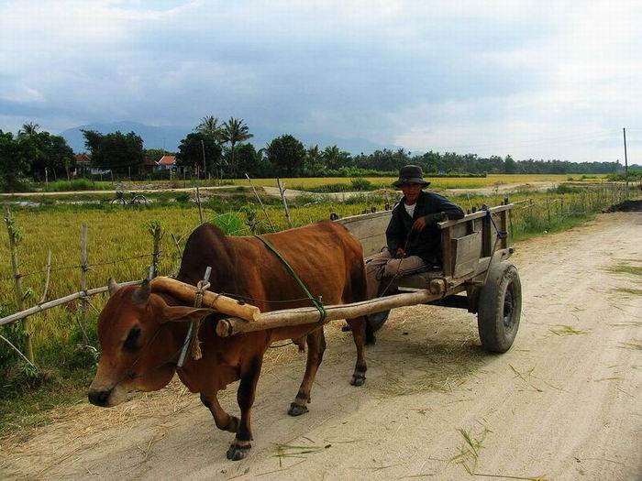
KHỞI ĐỘNG
Em hãy quan sát hình và cho biết tại sao xe và người chuyển động được?

Slide 3
CHỦ ĐỀ 9: LỰC
Tiết 12,13 LỰC VÀ BIỂU DIỄN LỰC
I. Lực:
1.Tìm hiểu khái niệm về lực:

Slide 4
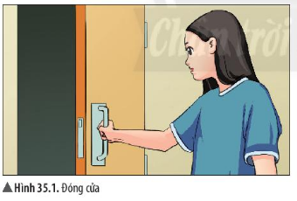
I. LỰC
Tìm hiểu khái niệm về lực
- Để đóng cánh cửa, bạn nhỏ trong hình 35.1 đã làm như thế nào?

Slide 5
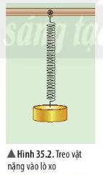
Tìm hiểu khái niệm về lực
- Em hãy cho biết tác dụng của vật nặng lên lò xo trong hình 35.2

Slide 6
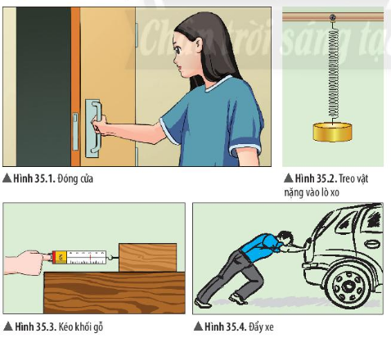
Tìm hiểu khái niệm về lực
- Trong các lực xuất hiện ở hình 35.1, 35.2, 35.3, 35.4, lực nào là lực đẩy, lực nào là lực kéo?
Lực đẩy
Lực kéo
Lực kéo
Lực đẩy

Slide 7
CHỦ ĐỀ 9: LỰC
Tiết 12,13 LỰC VÀ BIỂU DIỄN LỰC
I. Lực:
1.Tìm hiểu khái niệm về lực:
-Tác dụng đẩy hoặc kéo của vật này lên vật khác được gọi là lực.
2. Tìm hiểu về độ lớn và hướng của lực:

Slide 8
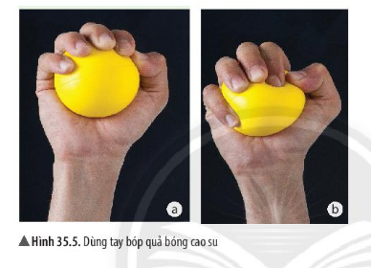
Tìm hiểu về độ lớn và hướng của lực
- Bạn A thực hiện bóp lần lượt một quả bóng cao su như hình 35.5. Em hãy cho biết lực tác dụng lên quả bóng cao su trong trường hợp nào mạnh hơn. Giải thích.

Slide 9
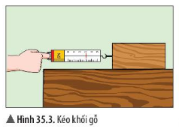
Tìm hiểu về độ lớn và hướng của lực
- Quan sát hình 35.2, 35.3 và cho biết. Khi gắn vật vào lò xo treo thẳng đứng thì lò xo dãn ra theo hướng nào? Kéo khối gỗ trượt trên mặt bàn thì khối gỗ trượt theo hướng nào?

Slide 10
CHỦ ĐỀ 9: LỰC
Tiết 12,13 LỰC VÀ BIỂU DIỄN LỰC
I. Lực:
1.Tìm hiểu khái niệm về lực:
2. Tìm hiểu về độ lớn và hướng của lực:
Để diễn tả độ mạnh yếu của một lực, người ta dùng khái niệm độ lớn của lực.
Đơn vị đo của lực là niutơn (newton), kí hiệu là N
Các lực tác dụng vào một vật không chỉ khác nhau về độ lớn mà còn khác nhau về hướng tác dụng. Các lực có độ lớn và hướng khác nhau thì khi tác dụng lên vật sẽ gây ra những kết quả khác nhau.

Slide 11
Chủ đề 9: LỰC
Bài 35. LỰC VÀ BIỂU DIỄN LỰC
3: Luyện tập
Câu 1. Hoạt động nào không cần dùng đến lực?
A. Nâng một quyển sách.
B. Đọc một trang sách.
C. Bẻ gãy một cành cây.
D. Kéo giãn một lò xo.

Slide 12
Chủ đề 9: LỰC
Bài 35. LỰC VÀ BIỂU DIỄN LỰC
3: Luyện tập
Câu 2. Treo vật vào đầu dưới của 1 lò xo, lò xo giãn ra. Khi đó
A. lò xo tác dụng vào vật 1 lực đẩy.
B. vật tác dụng vào lò xo 1 lực nén.
C. lò xo tác dụng vào vật 1 lực nén.
D. vật tác dụng vào lò xo 1 lực kéo.

Slide 13

Chủ đề 9: LỰC
Bài 35. LỰC VÀ BIỂU DIỄN LỰC
Hoạt động 3: Luyện tập
Câu 3.
Một vật được treo bởi sợi dây, có những lực nào tác dụng lên vật? Phương và chiều của những lực đó như thế nào?
Cắt đứt sợi dây, vật rơi xuống, lực nào đã làm cho vật rơi xuống

Slide 14
Chủ đề 9: LỰC
Bài 35. LỰC VÀ BIỂU DIỄN LỰC
Hoạt động 3: Luyện tập
Câu 3.
a. Một vật được treo bởi sợi dây, có những lực nào tác dụng lên vật? Phương và chiều của những lực đó như thế nào?
Vật chịu tác dụng bởi 2 lực:
Lực thứ nhất: lực kéo của sợi dây,có phương thẳng đứng, chiều từ dưới lên
Lực thứ hai: lực hút của trái đất, phương thẳng đứng, chiều từ trên xuống.
b. Cắt đứt sợi dây, vật rơi xuống, lực nào đã làm cho vật rơi xuống
Cắt đứt sợi dây, lực hút đã làm vật rơi xuống theo phương thẳng đứng

Slide 15
CHỦ ĐỀ 9: LỰC
Tiết 12,13 LỰC VÀ BIỂU DIỄN LỰC
I. Lực:
1.Tìm hiểu khái niệm về lực:
2. Tìm hiểu về độ lớn và hướng của lực:
II. Biểu diễn lực:
1.Tìm hiểu về cách biểu diễn lực:

Slide 16

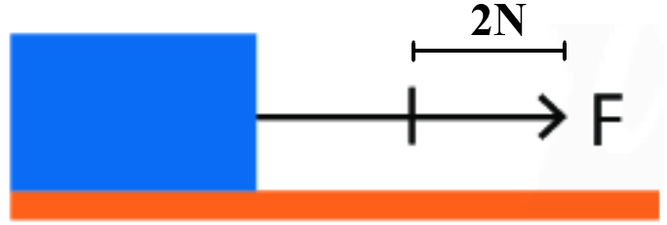
NHIỆM VỤ HỌC TẬP
Đọc phần “Biểu diễn lực” sách giáo khoa và trả lời các câu hỏi sau:
-Người ta biểu diễn lực F bằng một mũi tên. Hãy trình bày các yếu tố về gốc, hướng và chiều dài của mũi tên.
- Mô tả các yếu tố của lực F được biểu diễn trong hình bên.
A
A

Slide 17

CHỦ ĐỀ 9: LỰC
Tiết 12,13 LỰC VÀ BIỂU DIỄN LỰC
I. Lực:
II. Biểu diễn lực:
1.Tìm hiểu về cách biểu diễn lực:
*Mỗi lực được biểu diễn bằng mũi tên có:
Gốc: tại điểm mà lực tác dụng lên vật (điểm đặt của lực).
Phương và chiều trùng với phương và chiều của lực.
Chiều dài biểu diễn độ lớn của lực theo một tỉ xích cho trước.

Slide 18
Luyện tập:
1.Mô tả các yếu tố của lực F được biểu diễn trong hình bên.
Lực F tác dụng vào vật có
điểm đặt: tại A
phương: nằm ngang
chiều: từ trái sang phải
độ lớn: F = 4N
A

Slide 19

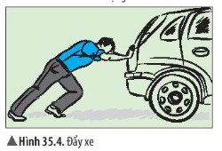

Luyện tập:
2.Độ lớn lực kéo khối gỗ ở hình 35.3 là 3N; lực đẩy ở hình 35.4 là 200N. Hãy biểu diễn các lực đó trên hình vẽ
1N = 1cm
F
A
50N = 1cm
B
F

Slide 20
CHỦ ĐỀ 9: LỰC
Tiết 12,13 LỰC VÀ BIỂU DIỄN LỰC
I. Lực:
II. Biểu diễn lực:
1.Tìm hiểu về cách biểu diễn lực:
Mỗi lực được biểu diễn bằng mũi tên có:
Gốc: tại điểm mà lực tác dụng lên vật (điểm đặt của lực).
Phương và chiều trùng với phương và chiều của lực.
Chiều dài biểu diễn độ lớn của lực theo một tỉ xích cho trước.
2. Kết luận:

Slide 21
KẾT LUẬN
Lực là sự đẩy hoặc sự kéo của vât này lên vật khác. Lực được kí hiệu bằng chữ F (Force). Mỗi lực có độ lớn và hướng xác định. Biểu diễn lực trên hình vẽ bằng một mũi tên.

Slide 22
CHỦ ĐỀ 9: LỰC
Tiết 12,13 LỰC VÀ BIỂU DIỄN LỰC
I. Lực:
II. Biểu diễn lực:
1.Tìm hiểu về cách biểu diễn lực:
Mỗi lực được biểu diễn bằng mũi tên có:
Gốc: tại điểm mà lực tác dụng lên vật (điểm đặt của lực).
Phương và chiều trùng với phương và chiều của lực.
Chiều dài biểu diễn độ lớn của lực theo một tỉ xích cho trước.
2. Kết luận:
( sgk/159)

Slide 23
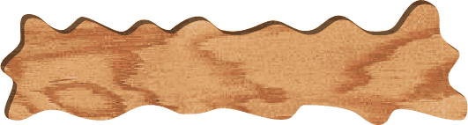
Hướng dẫn tự học
Lực là gì? Cho ví dụ về lực.
Đơn vị đo của lực là gì?
Nêu kết luận về độ lớn và hướng của lực.
Nêu cách biểu diễn lực.
Làm bài tập: 1,2,3 sgk/159
Tìm hiểu bài: Tác dụng của lực.

